Slide 1
ΕΝΕΡΓΕΙΑΚΟ ΚΕΝΤΡΟ ΙΚΑΝΟΤΗΤΩΝ
Δρ. Στέλιος Μπίκος
Διαχειριστής
Ημερίδα Κέντρων Ικανοτήτων, ΕΙΕ 17 Μαΐου 2024

Slide 2
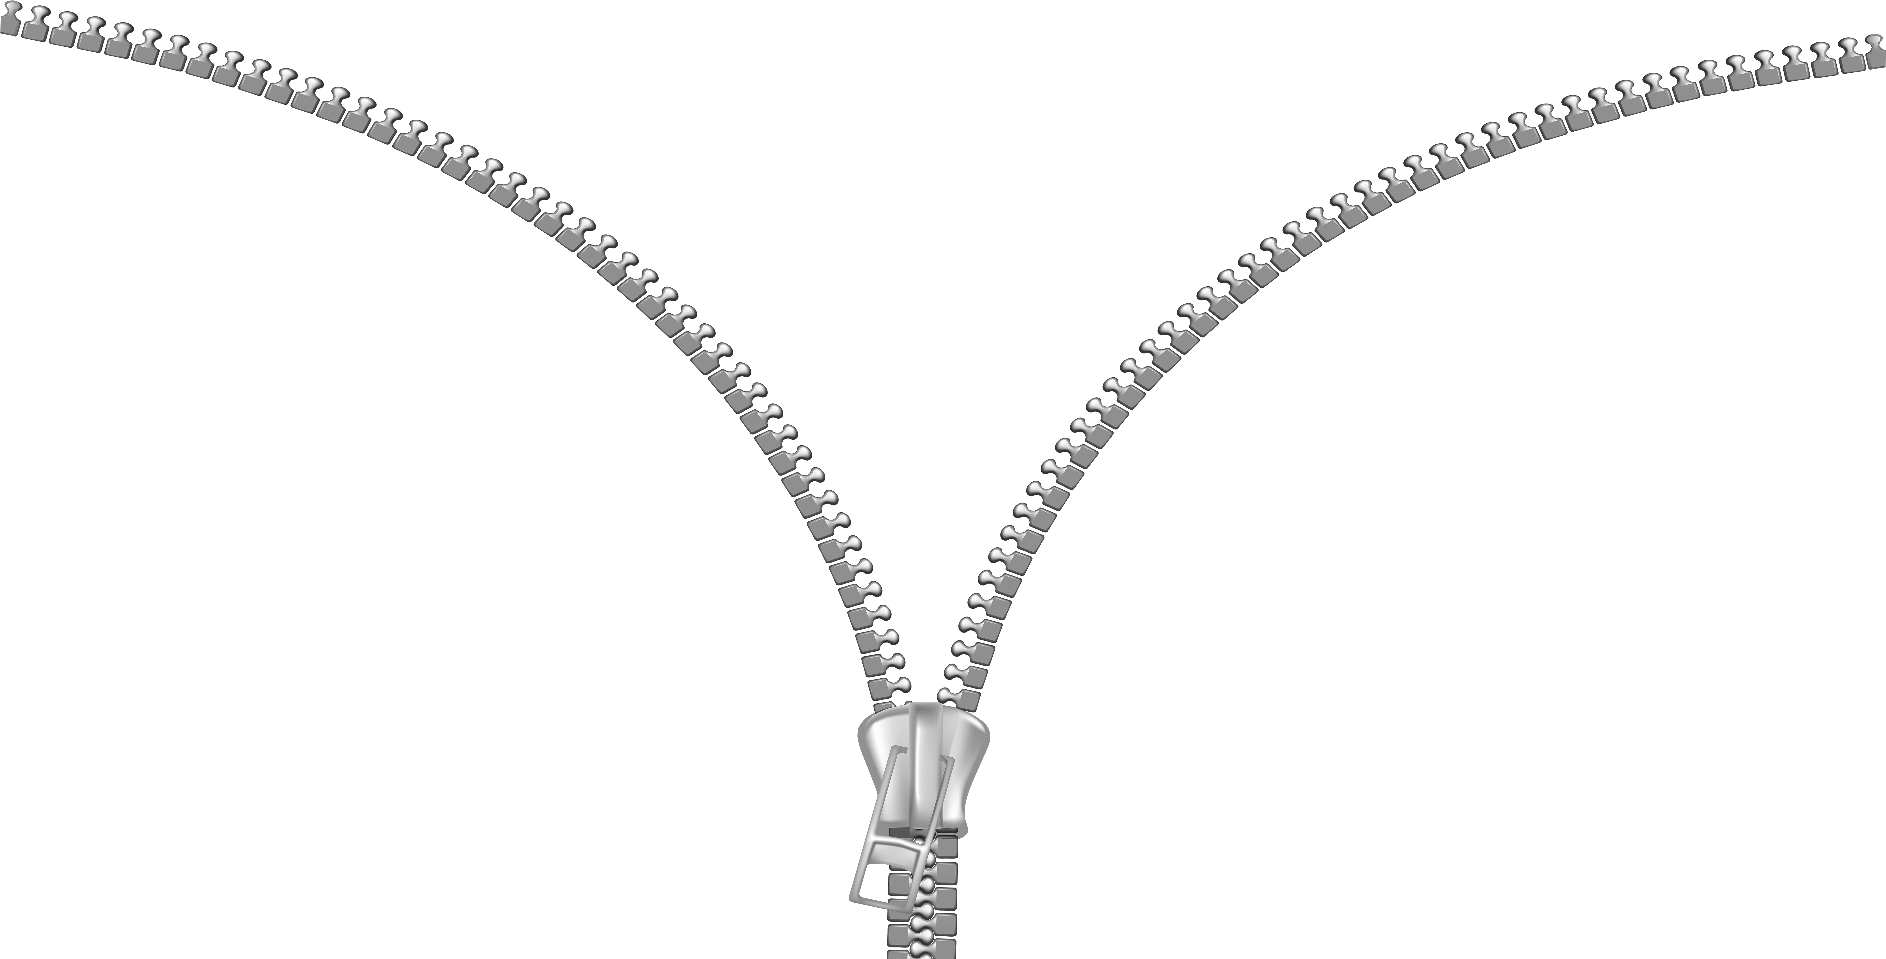
Καινοτομία για την Αγορά

Slide 3
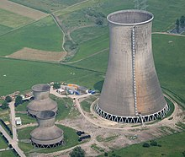
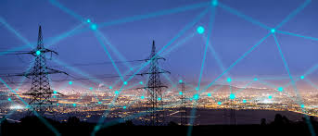
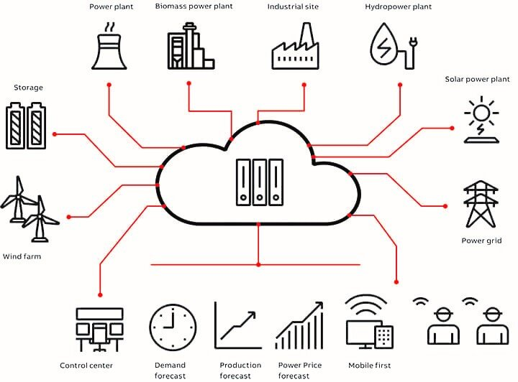
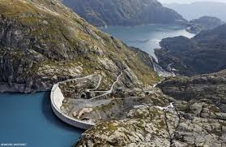
Θεματικές Δραστηριότητας
Κεντρική Παραγωγή Ενέργειας στη μεταλιγνιτική εποχή
Δίκτυα ηλ. ενέργειας και καυσίμων
Κατανεμημένη Παραγωγή Ενέργειας
Έξυπνες Πόλεις και Κοινότητες, Βιώσιμη Ανάπτυξη, Περιβάλλον
Καινοτομία στις ΑΠΕ
Αειφορία Ενεργειακών Έργων
Αποθήκευση Ενέργειας
Εξοικονόμηση Ενέργειας

Slide 4
Το ΕΚΙ σε αριθμούς
Ζωή
2 ¹/₃ έτη
Δυναμικό
2+6 άτομα
Προϋπολογισμός
2,6Μ€
IT
90Κ€
Δράσεις Ανάπτυξης Προϊόντων
8
Άμεση Επένδυση
σε Ανάπτυξη Προϊόντων
1,1Μ€
Συμβάσεις
Ανάπτυξης Προϊόντων
143
Συνεργάτες για
Ανάπτυξη Προϊόντων 121

Slide 5
Όραμά μας είναι το ΕΚΙ…
…να αποτελέσει έναν οικονομικά υγιή, πρωτοποριακό φορέα εφαρμοσμένης έρευνας και ανάπτυξης, που θα προωθεί καινοτομικές τεχνολογικές λύσεις στις προκλήσεις της ενεργειακής ασφάλειας, της κλιματικής αλλαγής και των φυσικών πόρων, με σκοπό μια βιώσιμη ενεργειακή πραγματικότητα.
03

Slide 6
Στόχοι μας είναι…
Η αξιοποίηση της επιστημονικής έρευνας στην ενεργειακή αποδοτικότητα, στη μείωση των εκπομπών αερίων του θερμοκηπίου, στην ανάπτυξη ανανεώσιμων πηγών ενέργειας και στην ενεργειακή ασφάλεια
Η αναζήτηση και ανάπτυξη καινοτόμων και βιώσιμων τεχνολογικών λύσεων
Οι συνεργασίες με ερευνητικά κέντρα/ιδρύματα, με επιχειρήσεις, με φορείς του Δημοσίου, με μη-κυβερνητικές οργανώσεις και την κοινωνία για να ανταλλάσσει το ΕΚΙ γνώση, να διευκολύνει τη μεταφορά της τεχνολογίας και να προωθεί την εμπορική υιοθέτηση καινοτόμων ενεργειακών τεχνολογιών
Η εκπαίδευση και η ενημέρωση της κοινότητας σχετικά με την αειφόρο Ενέργεια και τις καινοτόμες λύσεις, που την προάγουν

Slide 7
Μοναδικότητα στην Αγορά
Άριστη επιστημονική και τεχνική ικανότητα
(Ερευνητικοί Εταίροι)
Ισχυρή συνεργασία μεταξύ των τριών κόσμων
(έρευνας, δημόσιου τομέα, ιδιωτικού τομέα)
Εστίαση στην εφαρμοσμένη καινοτομία και τον τεχνολογικό πρωταθλητισμό
Επιχειρηματική οπτική
(έρευνα για εφαρμογή, επιχειρηματική διαχείριση)
Ευαισθητοποίηση & κατάρτιση των επιχειρήσεων και της κοινότητας
(στοχευμένη εκπαίδευση)

Slide 8
EKI εξοπλισμός
Διακομιστής ΕΚΙ
Ισχυρός φυσικός διακομιστής με 9 Εικονικούς Διακομιστές
Φιλοξενείται στο Υπολογιστικό Κέντρο ΕΜΠ (Ζωγράφου)
Φιλοξενεί λογισμικό βελτιστοποίησης και το προϊόν ECHOS
Προδιαγεγραμμένος να εξυπηρετήσει SaaS
Διακομιστής Ενεργειακής Επιθεώρησης
Φιλοξενείται σε εγκατάσταση της ΕΥΔΑΠ
Φιλοξενεί λογισμικό συλλογής, επεξεργασίας & αναφοράς δεδομένων ενεργειακής κατανάλωσης
Πρότυπος Σταθμός Φόρτισης Ηλεκτρικών Οχημάτων
Περιλαμβάνει αισθητήρα κατάληψης χώρου και εξοπλισμό RFID αναγνώρισης οχήματος
Χρησιμοποιήθηκε στην επίδειξη Υπηρεσίας Κράτησης θέσεων φόρτισης
Μικρο-υπολογιστές και αισθητήρες παρακολούθησης ενεργειακής κατανάλωσης κτηρίων
Φιλοξενούνται σε χώρους του Παν. Δυτ. Μακεδονίας
Τροφοδοτούν και αναδρούν στην ενεργειακή κατανάλωση των χώρων
Εξοπλισμός γραφείου
Φορητοί Η/Υ, σταθμοί υποδοχής, οθόνες, υλικό διαδικτυακής επικοινωνίας
Προβολικό, οθόνη προβολής, υλικό φωτογράφησης, υλικά εξωστρέφειας
Επαγγελματικό πολυμηχάνημα εκτύπωσης, σάρωσης, αντιγραφής
Λογισμικό
Περιβάλλον και επιλύτες βελτιστοποίησης
Περιβάλλον έξυπνης αναζήτησης δημόσιας πληροφορίας
Διαδικτυακή βάση δεδομένων ηλεκτροκίνησης (IoT)

Slide 9
Οι Μελέτες του ΕΚΙ

Slide 10
Οι Μελέτες του ΕΚΙ στην ενεργειακή αξιακή αλυσίδα

Slide 11
Τα πρώτα προϊόντα* του ΕΚΙ
Προϊόν
Μελέτη
Ωφελούμενοι
EKIBLEND
Διαχειριστές συστημάτων μεταφοράς και δικτύων διανομής καυσίμων αερίων, οικοσύστημα Η2
1
Μελέτες ασφαλούς έγχυσης υδρογόνου σε δίκτυα φυσικού αερίου
ECHOS
Παραγωγοί και ΦΟΣΕ ΑΠΕ, Διαχειριστές συστημάτων μεταφοράς και δικτύων διανομής ηλ. ενέργειας, οικοσύστημα Η2
2
Λογισμικό βελτιστοποίησης της περίσσειας ενέργειας ΑΠΕ με υβριδική αποθήκευση σε μπαταρίες και υδρογόνο
EKIMARFU
3
Μέθοδος και δεδομένα για διαφορετικούς τύπους καυσίμου στη ναυτιλία και χρήση σε εργαλεία ανάλυσης κύκλου ζωής
Ναυτιλία
(ναυπηγεία, μελετητές, ιδιοκτήτες πλοίων, προμηθευτές μηχανών +)
EKINERO
4
Εργαλειοθήκη για την ενεργειακή βελτιστοποίηση δικτύων διανομής νερού
Διαχειριστές συστημάτων επεξεργασίας και διανομής νερού
(* ) «Προϊόν» = υπηρεσία, λογισμικό, συσκευή κλπ.

Slide 12
Τα πρώτα προϊόντα* του ΕΚΙ
Προϊόν
Μελέτη
Ωφελούμενοι
FLOWIND
5
Εργαλειοθήκη για την λήψη αποφάσεων σε έργα Υπεράκτιων Αιολικών Πάρκων
Υπεράκτια Αιολικά Πάρκα & προμηθευτές τους
EKICHARGE
Εφαρμογή τελικού χρήστη για τη διαχείριση θέσεων φόρτισης/στάθμευσης ηλεκτροκίνητων οχημάτων
Κεντρική και Τοπική Αυτοδιοίκηση, Διαχειριστές ΜΗΕ & ΔΗΕ, Λειτουργοί & Χρήστες Σταθμών Φόρτισης EV
6
EKIMARCUS
Ναυτιλία
(ναυπηγεία, μελετητές, διαχειριστές / ιδιοκτήτες / ναυλωτές πλοίων, προμηθευτές μηχανών +)
7
Μελέτες τεχνολογιών για την ενεργειακή εξοικονόμηση και την δέσμευση άνθρακα στα πλοία
(* ) «Προϊόν» = υπηρεσία, λογισμικό, συσκευή κλπ.

Slide 13
EKI Έργα & Αναθέσεις
ΣΥΓΧΡΗΜΑΤΟΔΟΤΟΥΜΕΝΑ ΥΠΟΒΕΒΛΗΜΕΝΑ
Ανάπτυξης εφοδιαστικής αλυσίδας Υπεράκτιων Αιολικών Πάρκων (HE) – 0,9M€
Μικρή Κοιλάδα Υδρογόνου (HE) – 0,3Μ€
ΣΥΜΒΑΣΕΙΣ ΕΡΓΟΥ ΥΠΟΓΕΓΡΑΜΜΕΝΕΣ
Επέκταση μεθόδου SHIMANAGAN σε πραγματικό δίκτυο φυσικού αερίου (0,1Μ€)
ΜΝΗΜΟΝΙΑ ΣΥΝΕΡΓΑΣΙΑΣ
Ελληνική Ένωση Βιομηχανιών Ψύχους επί ενεργειακών θεμάτων του κλάδου
Παραγωγό τσιμέντου επί ειδικών θεμάτων Υπεράκτιων Αιολικών Πάρκων
ΕΠΟΜΕΝΕΣ ΚΙΝΗΣΕΙΣ
Εστιασμένη προώθηση
Επιδίωξη πωλήσεων
(* ) «Προϊόν» = υπηρεσία, λογισμικό, συσκευή κλπ.

Slide 14
Ευχαριστώ!
Στέλιος Μπίκος
s.bikos@hecc.gr
τηλ. 2110012129
https://hecc.gr/

